Slide 1
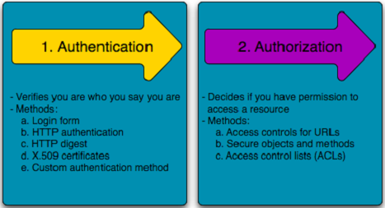
Bài 5. Kiểm soát truy cập

Slide 2
Đề cương
Giới thiệu
Các loại kiểm soát truy cập
Thuật ngữ kiểm soát truy cập
Các mô hình kiểm soát truy cập
Ma trận kiểm soát truy cập
Giám sát kiểm soát truy cập
Phòng thí nghiệm
bản tóm tắt

Slide 3
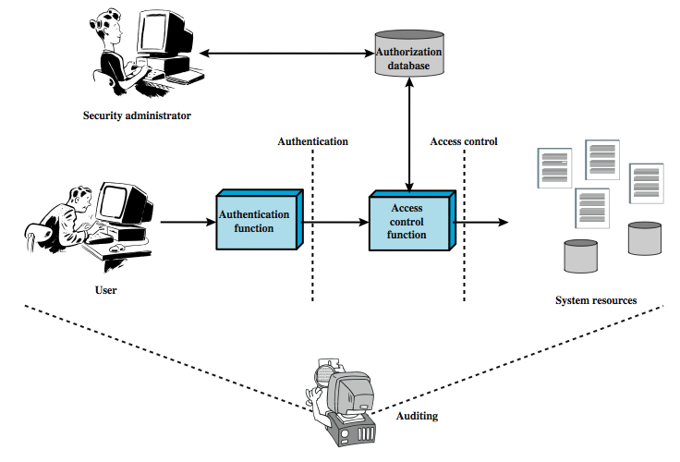
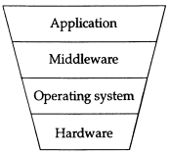
Mối quan hệ giữa Kiểm soát truy cập và các chức năng bảo mật khác
Kiểm soát truy cập ở các cấp độ khác nhau trong một hệ thống

Slide 4
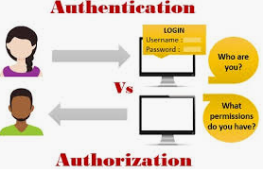
Giới thiệu
Kiểm soát truy cập là tập hợp các cơ chế cho phép người quản lý hệ thống thực hiện ảnh hưởng trực tiếp hoặc hạn chế đối với hành vi, việc sử dụng và nội dung của hệ thống.
Nó cho phép ban quản lý chỉ định những gì người dùng có thể làm , những tài nguyên nào họ có thể tích lũy và những hoạt động nào họ có thể thực hiện trên một hệ thống .
Mục tiêu của kiểm soát truy cập là giảm thiểu rủi ro bảo mật của việc truy cập trái phép vào các hệ thống vật lý và logic
Nó bao gồm hai thành phần chính: xác thực và ủy quyền

Slide 5
Các loại kiểm soát truy cập
Vật lý kiểm soát truy cập : giới hạn quyền truy cập vào khuôn viên, tòa nhà, phòng và tài sản CNTT vật lý. ( F encing, khóa cửa phần cứng,… hạn chế tiếp xúc với thiết bị)
Kiểm soát truy cập kỹ thuật : các hạn chế công nghệ giới hạn người dùng trên máy tính truy cập dữ liệu
Kiểm soát truy cập bao gồm :
tệp , chẳng hạn như quyền tạo, đọc, chỉnh sửa hoặc xóa tệp.
chương trình , chẳng hạn như quyền thực thi một chương trình.
dữ liệu , chẳng hạn như quyền truy xuất hoặc cập nhật thông tin trong cơ sở dữ liệu.

Slide 6
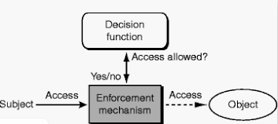
Các thành phần
Các tính năng bảo mật kiểm soát cách người dùng và hệ thống giao tiếp và tương tác với nhau.
Truy cập: Luồng thông tin giữa chủ thể và đối tượng
Chủ đề: Một thực thể đang hoạt động yêu cầu quyền truy cập vào một đối tượng hoặc dữ liệu trong một đối tượng
Đối tượng: Một thực thể thụ động có chứa thông tin

Slide 7
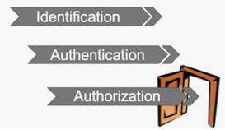
Kiểm soát truy cập T erminology
Nhận dạng, ủy quyền và ủy quyền là các chức năng riêng biệt.
Nhận biết
Phương pháp thiết lập danh tính của chủ thể (người dùng, chương trình, quy trình).
Xác thực
Phương pháp chứng minh danh tính
Ủy quyền
Xác định rằng danh tính đã được chứng minh có một số tập hợp các đặc điểm liên quan đến nó để cung cấp cho nó quyền truy cập vào các tài nguyên được yêu cầu.

Slide 8
Nhận biết
Phương pháp thiết lập danh tính của chủ thể (người dùng, chương trình, quy trình).
Sử dụng tên người dùng hoặc thông tin công khai khác
Biết các yêu cầu về thành phần nhận dạng.
Khi sử dụng các giá trị nhận dạng cho người dùng, cần có những điều sau:
Mỗi giá trị phải là duy nhất, để người dùng chịu trách nhiệm;
Một kế hoạch đặt tên tiêu chuẩn nên được tuân theo;
Giá trị không được mô tả vị trí hoặc nhiệm vụ của người dùng

Slide 9

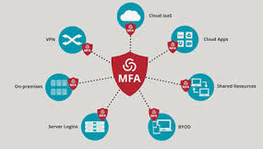
Xác thực
Phương pháp chứng minh danh tính
Một điều gì đó mà một người đang, đã, hoặc đang làm.
Sử dụng sinh trắc học, mật khẩu, cụm mật khẩu, mã thông báo hoặc thông tin cá nhân khác.
Xác thực mạnh là quan trọng
Để được xác thực đúng cách, chủ thể thường được yêu cầu cung cấp phần thứ hai cho tập thông tin xác thực (tức là mật khẩu, cụm mật khẩu, khóa, mã PIN, mã thông báo, v.v. (.

Slide 10
Ủy quyền
Xác định rằng danh tính đã được chứng minh có một số tập hợp các đặc điểm liên quan đến nó để cung cấp cho nó quyền truy cập vào các tài nguyên được yêu cầu.
Quyền truy cập mạng lưới đối với các đối tượng phải dựa trên mức độ tin cậy của một công ty đối với đối tượng và nhu cầu biết của đối tượng.
Là một thành phần cốt lõi của mọi hệ điều hành và được thiết lập xem người dùng có được phép truy cập vào một tài nguyên cụ thể hay không và những hành động nào anh ta được phép thực hiện trên tài nguyên đó.

Slide 11
Ủy quyền
Tiêu chí truy cập có thể được coi là:
Vai trò:
Là một cách hiệu quả để phân quyền cho một loại người dùng thực hiện một nhiệm vụ nhất định (giao việc hoặc chức năng).
Các nhóm:
Khi một số người dùng yêu cầu cùng một loại quyền truy cập vào thông tin và tài nguyên
Địa điểm:
Để hạn chế các cá nhân trái phép có thể truy cập và cấu hình lại máy chủ từ xa
Thời gian:
Hạn chế thời gian mà các hành động hoặc dịch vụ chứng nhận có thể được truy cập
Loại giao dịch:
Có thể được sử dụng để kiểm soát dữ liệu nào được đánh giá trong một số loại chức năng nhất định và những gì khen thưởng có thể được thực hiện trên dữ liệu

Slide 12
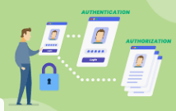
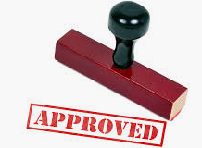
Ủy quyền
Các vấn đề trong việc kiểm soát quyền truy cập để đánh giá:
Các cấp độ người dùng khác nhau với các cấp độ truy cập khác nhau
Tài nguyên có thể được phân loại khác nhau
Dữ liệu nhận dạng đa dạng
Môi trường công ty luôn thay đổi
Các giải pháp mà doanh nghiệp đăng ký trên phạm vi rộng và duy nhất về các giải pháp
Cấp phép người dùng
Đồng bộ hóa và đặt lại mật khẩu
Kiểm toán tập trung và báo cáo
Quy trình làm việc tích hợp (tăng năng suất)
Tuân thủ quy định

Slide 13
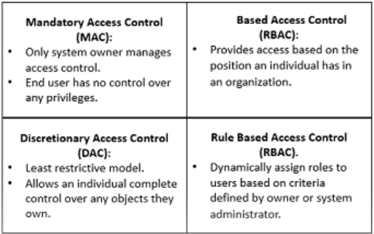
Các mô hình Kiểm soát Truy cập
Làm thế nào để một người nào đó cấp quyền ở mức độ phù hợp cho một cá nhân để họ có thể thực hiện nhiệm vụ của mình? Các mô hình kiểm soát truy cập xác định cách phân quyền.
Mô hình kiểm soát truy cập - khung phần cứng và phần mềm được xác định trước mà người giám sát có thể sử dụng để kiểm soát quyền truy cập
Các mô hình kiểm soát truy cập có bốn hương vị:
Bắt buộc kiểm soát truy cập (MAC)
Kiểm soát truy cập tùy ý (DAC)
Dựa trên vai trò kiểm soát truy cập
Kiểm soát truy cập dựa trên quy tắc
Kiểm soát truy cập dựa trên thuộc tính

Slide 14
Kiểm soát truy cập bắt buộc (MAC)
Đây là một mô hình bảo mật trong đó quyền truy cập được quy định bởi một cơ quan trung ương dựa trên nhiều cấp độ bảo mật.
Điều này có nghĩa là người dùng cuối không có quyền kiểm soát bất kỳ cài đặt nào cung cấp bất kỳ đặc quyền nào cho bất kỳ ai.

Slide 15
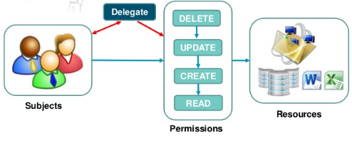
Kiểm soát truy cập tùy ý ( DAC )
DAC cho phép một cá nhân kiểm soát hoàn toàn bất kỳ đối tượng nào mà họ sở hữu cùng với các chương trình liên kết với các đối tượng đó.

Slide 16
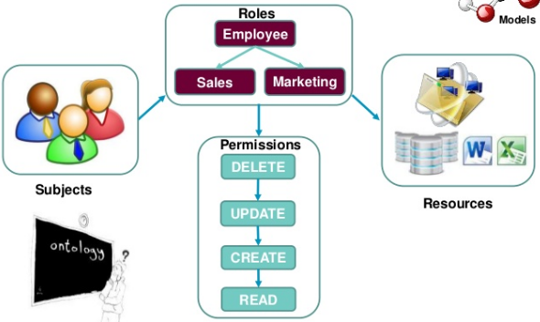
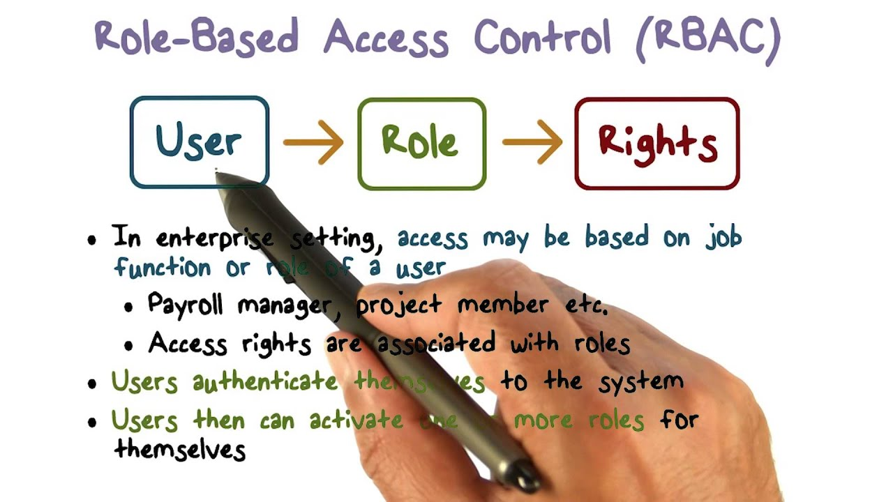
Kiểm soát truy cập dựa trên vai trò ( RBAC )
Cung cấp quyền kiểm soát truy cập dựa trên vị trí mà một cá nhân đảm nhận trong một tổ chức.
Hạn chế quyền truy cập vào tài nguyên máy tính dựa trên các cá nhân hoặc nhóm có chức năng kinh doanh xác định .

Slide 17
Kiểm soát truy cập dựa trên quy tắc
Đây là một mô hình bảo mật trong đó người quản trị hệ thống xác định các quy tắc chi phối quyền truy cập vào các đối tượng tài nguyên.
Các quy tắc này dựa trên các điều kiện , chẳng hạn như thời gian trong ngày hoặc địa điểm.
Ví dụ: nếu ai đó chỉ được phép truy cập vào tệp trong những giờ nhất định trong ngày, Kiểm soát truy cập dựa trên quy tắc sẽ là công cụ được lựa chọn.

Slide 18
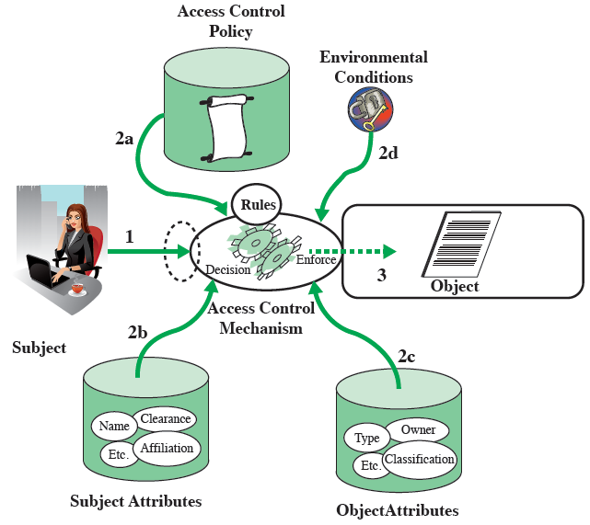
Kiểm soát truy cập dựa trên thuộc tính (ABAC)
Xác định các ủy quyền thể hiện các điều kiện đối với các thuộc tính của cả tài nguyên và chủ thể
Các loại thuộc tính
chủ đề : Tên, Tổ chức, Chức vụ
đối tượng : Tiêu đề, Tác giả, Ngày tháng
môi trường : Mô tả bối cảnh hoặc môi trường hoạt động, kỹ thuật và thậm chí cả tình huống mà truy cập thông tin xảy ra: Ngày hiện tại , Mức độ bảo mật mạng , Hoạt động hiện tại của vi-rút / tin tặc

Slide 19
Triển khai kiểm soát truy cập
Kiểm soát truy cập là một quá trình được tích hợp vào môi trường CNTT của tổ chức. Nó có thể liên quan đến hệ thống quản lý danh tính và quản lý truy cập.
Các hệ thống này cung cấp phần mềm kiểm soát truy cập, cơ sở dữ liệu người dùng và các công cụ quản lý cho các chính sách kiểm soát truy cập, kiểm toán và thực thi.
Khi người dùng được thêm vào hệ thống quản lý truy cập, quản trị viên hệ thống sử dụng hệ thống cung cấp tự động để thiết lập quyền dựa trên khuôn khổ kiểm soát truy cập, trách nhiệm công việc và quy trình làm việc.
Yêu cầu kiểm soát truy cập: đặc quyền ít nhất

Slide 20
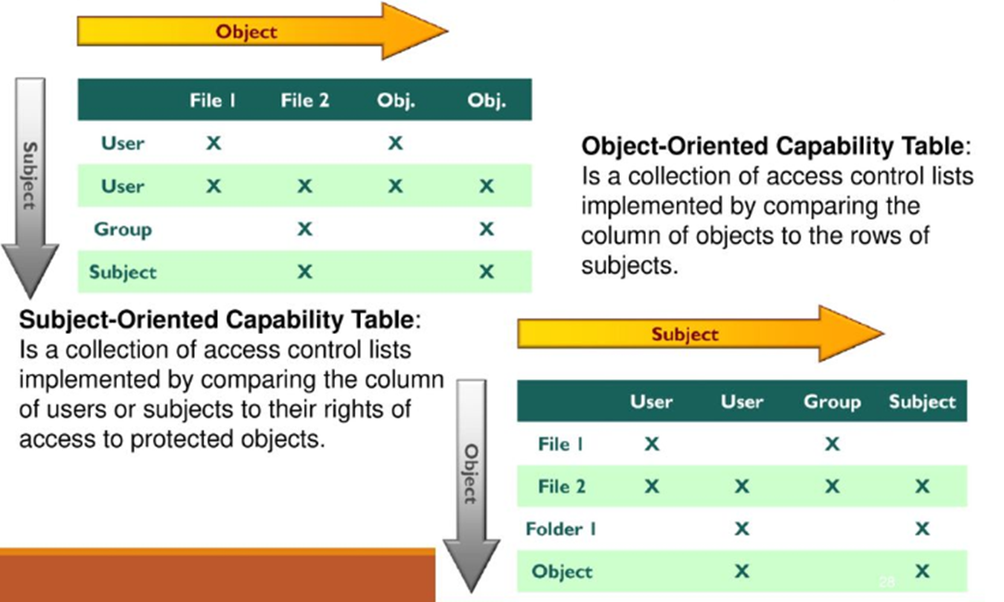
Ma trận kiểm soát truy cập
Là một bảng các chủ thể và đối tượng cho biết các chủ thể cá nhân có thể thực hiện những hành động nào đối với các đối tượng riêng lẻ
Hai loại:
Bảng khả năng (liên kết với một chủ đề)
Danh sách kiểm soát truy cập (liên kết với một đối tượng)

Slide 21
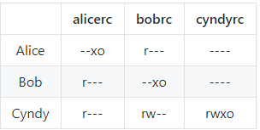
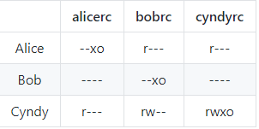
Ví dụ 1: Hãy xem xét một hệ thống máy tính có ba người dùng: Alice , Bob và Cyndy . Alice sở hữu tệp là chữ số và Bob và Cyndy có thể đọc nó. Cyndy có thể đọc và ghi tệp bobrc mà Bob sở hữu, nhưng Alice chỉ có thể đọc nó. Chỉ có Cyndy mới có thể đọc và ghi tệp cyndyrc mà cô ấy sở hữu. Giả sử rằng chủ sở hữu của mỗi tệp này có thể thực thi nó.
một. Tạo ma trận kiểm soát truy cập tương ứng.
b. Cyndy cấp cho Alice quyền đọc cyndyrc , và Alice loại bỏ khả năng đọc chữ số của Bob . Hiển thị ma trận kiểm soát truy cập mới.

Slide 22
Ví dụ 2: Alice có thể đọc và ghi vào tệp x , có thể đọc tệp y và có thể thực thi tệp z . Bob có thể đọc x , có thể đọc và ghi vào y , và không thể truy cập z
Viết một tập hợp các danh sách kiểm soát truy cập cho tình huống này. Danh sách nào được liên kết với tệp nào?
Viết một tập hợp các danh sách khả năng cho tình huống này. Với những gì được liên kết với mỗi danh sách?
Tập hợp các danh sách kiểm soát truy cập. Chúng tập trung vào đối tượng nên mỗi danh sách được liên kết với một tệp.
ACL (FileX) = Alice: {read, write}, Bob: {read}
ACL (FileY) = Alice: {read}, Bob: {read, write}
ACL (FileZ) = Alice: {execute}, Bob: {}
Tập hợp các danh sách khả năng. Chúng tập trung vào chủ đề, vì vậy mỗi danh sách được liên kết với một người dùng.
CList (Alice) = FileX: {read, write}, FileY: {read}, FileZ: {execute}
CList (Bob) = FileX: {read}, FileY: {read, write}, FileZ: {}

Slide 23
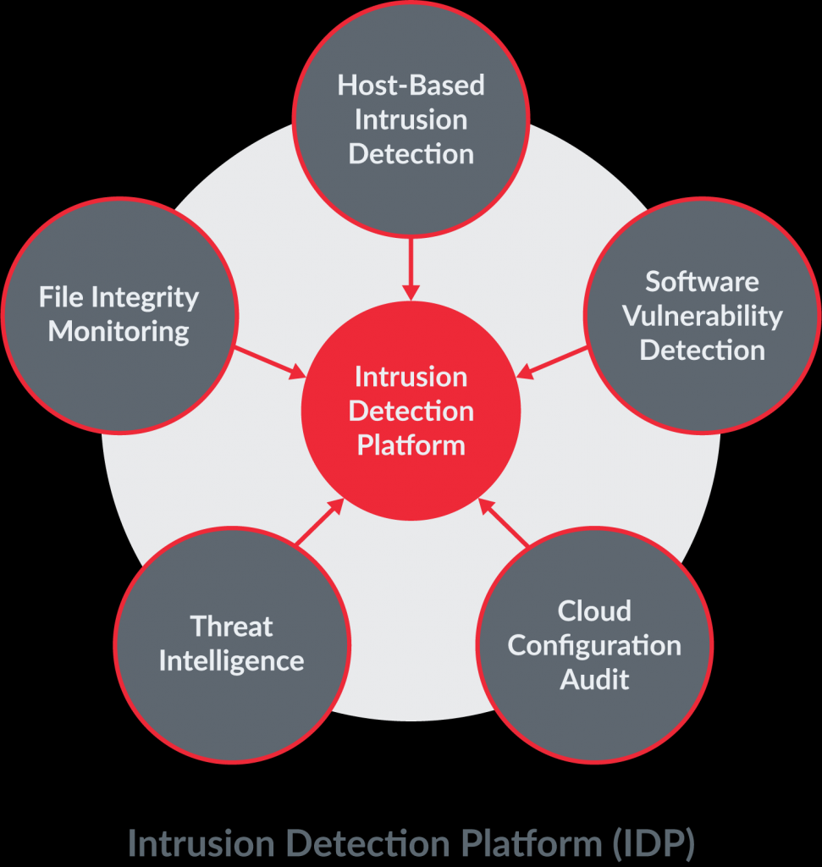
Giám sát kiểm soát truy cập
Phát hiện xâm nhập
Ba thành phần chung
Cảm biến
Máy phân tích
Giao diện quản trị viên
Loại phổ biến
Phát hiện xâm nhập
Phòng chống xâm nhập
Honeypots
Người đánh hơi mạng

Slide 24
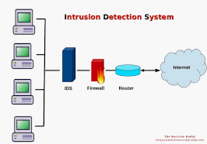
Giám sát kiểm soát truy cập
Hai loại hệ thống phát hiện xâm nhập chính
Dựa trên mạng (NIDS)
Dựa trên máy chủ (HIDS)
HIDS & NIDS có thể
Dựa trên chữ ký
Dựa trên sự bất thường thống kê
Giao thức dựa trên sự bất thường
Giao thông dựa trên bất thường
Dựa trên quy tắc

Slide 25
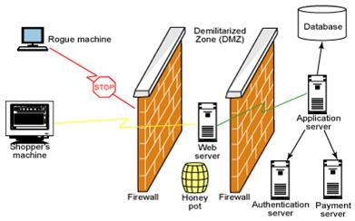

Giám sát kiểm soát truy cập
Hệ thống ngăn chặn xâm nhập
Là một phòng ngừa và chủ động công nghệ, IDS là một công nghệ phát hiện
Hai loại: Dựa trên mạng (NIPS) và Dựa trên máy chủ (HIPS)
Honeypots
Một đề nghị hấp dẫn hy vọng sẽ thu hút những kẻ tấn công khỏi các hệ thống quan trọng
Người đánh hơi mạng
Một thuật ngữ chung cho các chương trình hoặc thiết bị có thể kiểm tra lưu lượng trên một phân đoạn mạng LAN.

Slide 26
Phòng thí nghiệm
Linux: chmod
Windows: Quyền NTFS

Slide 27
Bản tóm tắt
Kiểm soát truy cập là một thành phần cơ bản của bảo mật dữ liệu.
Chính sách kiểm soát truy cập
Các mô hình kiểm soát truy cập
Ma trận kiểm soát truy cập

